Slide 1


Slide 2

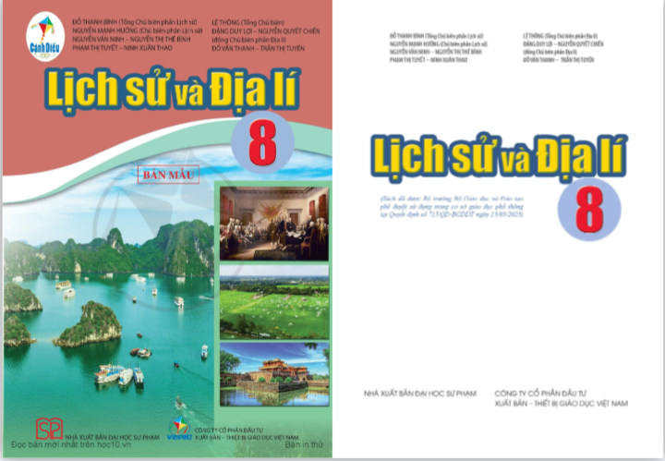

TRÂN TRỌNG GIỚI THIỆU SÁCH GIÁO KHOA
LỊCH SỬ VÀ ĐỊA LÍ 8 – PHẦN ĐỊA LÍ

Slide 3

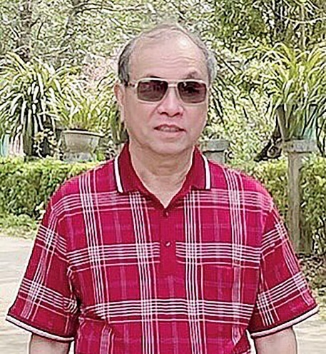
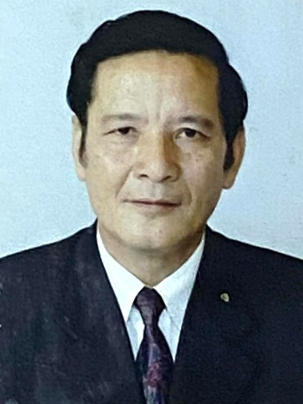
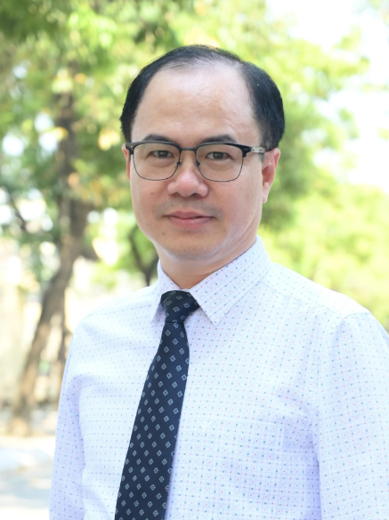
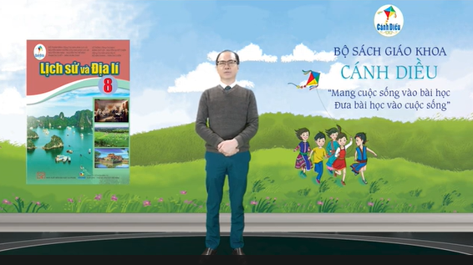
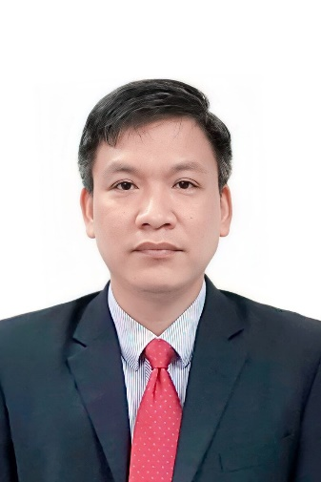

TÁC GIẢ PHẦN ĐỊA LÍ
Tổng chủ biên:
GS.TS Lê Thông
Đồng Chủ biên:
PGS.TS Đặng Duy Lợi
Đồng Chủ biên:
TS. Nguyễn Quyết Chiến
TS. Đỗ Văn Thanh
Nguyên Trưởng khoa Địa lí,
Trường ĐHSP Hà Nội
PGS.TS. Trần Thị Tuyến
GV khoa Địa lí,
Trường ĐH SP, ĐH Vinh

Slide 4
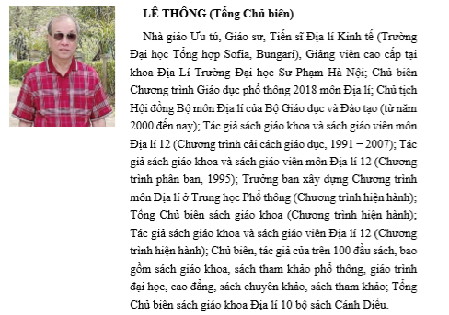
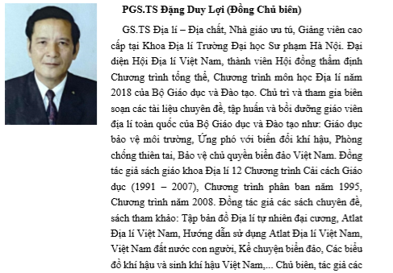
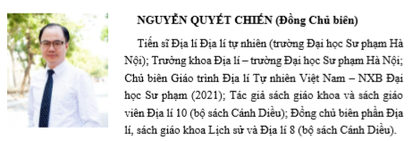
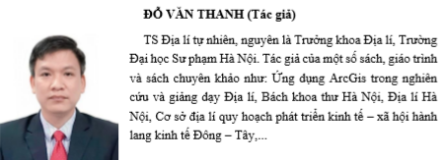
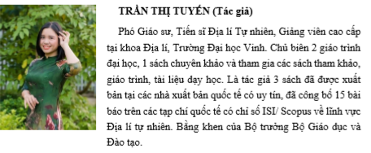
TÁC GIẢ PHẦN ĐỊA LÍ

Slide 5
MỞ ĐẦU
Một số thông tin chung:
– Sách giáo khoa Lịch sử và Địa lí 8 – Cánh Diều đã được Bộ trưởng Bộ Giáo dục và Đào tạo phê duyệt sử dụng trong cơ sở giáo dục phổ thông tại Quyết định số 441/QĐBGDĐT ngày 28/1/2022.
– Mục đích biên soạn: Cung cấp một tài liệu học tập, công cụ học tập chính thức, toàn diện và hiệu quả cho HS, đồng thời là tài liệu cho GV khai thác để tổ chức các hoạt động dạy học và vận dụng các phương pháp dạy học theo định hướng phát triển phẩm chất và năng lực của HS.
– Đối tượng sử dụng: HS lớp 8, các GV dạy Lịch sử và Địa lí ở cấp THCS, các cán bộ quản lí giáo dục, các phụ huynh HS.
– Thời lượng: Toàn bộ thời lượng của Lịch sử và Địa lí 8 là 105 tiết; trong đó có 8 tiết Chủ đề chung (chiếm 8 % tỉ lệ số tiết theo Chương trình Giáo dục phổ thông năm 2018). Vì vậy, dự kiến phần Địa lí có 48 tiết, phần Lịch sử có 49 tiết và 8 tiết Chủ đề chung.

Slide 6


Các phẩm chất và năng lực được xác định
trong CT GDPT 2018
Chương trình
tổng thể
xác định
01
Các phẩm chất chủ yếu
02
Các năng lực chung
03
Các năng lực đặc thù
Notes:
Các phẩm chất chủ yếu: yêu nước, nhân ái, chăm chỉ, trung thực, trách nhiệm
Các năng lực chung: năng lực tự chủ và tự học, năng lực giao tiếp và hợp tác, năng lực giải quyết vấn đề và sáng tạo
Các năng lực đặc thù: được hình thành, phát triển thông qua môn học và hoạt động học tập

Slide 7
Các phẩm chất và năng lực được xác định
trong CT GDPT 2018
NĂNG LỰC
ĐỊA LÍ
01
Năng lực nhận thức khoa học Địa lí
02
Năng lực tìm hiểu địa lí
03
Năng lực vận dụng kiến thức,
kĩ năng đã học
Notes:
Năng lực nhận thức khoa học địa lí: bao gồm các biểu hiện cụ thể như nhận thức thế giới theo quan điểm không gian và giải thích các hiện tượng và quá trình địa lí (tự nhiên, KT-XH)
Năng lực tìm hiểu địa lí: bao gồm các biểu hiện cụ thể như sử dụng các công cụ của Địa lí học, tổ chức học tập ở thực địa, khai thác internet phục vụ môn học
Năng lực vận dụng kiến thức:, kĩ năng đã học: trong quá trình học tập, HS học được cách vận dụng kiến thức thực tế để bổ sung, làm sáng rõ kiến thức địa lí, đồng thời vận dụng các kiến thức, kĩ năng đã học vào nhận thức hoặc nghiên cứu một chủ đề vừa sức trong thực tế.

Slide 8


NỘI DUNG CHÍNH
1
Cấu trúc SGK Lịch sử và Địa lí 8 – phần Địa lí
Cấu trúc mỗi bài học SGK Lịch sử và Địa lí 8 – phần Địa lí
2
Phương pháp dạy học
3
4
Kiểm tra, Đánh giá
5
Kế hoạch bài dạy minh hoạ
6
Thảo luận, trao đổi, giải đáp

Slide 9



1. Cấu trúc SKG Địa lí 7
Chương 1. VỊ TRÍ ĐỊA LÍ VÀ PHẠM VI LÃNH THỔ, ĐỊA HÌNH VÀ KHOÁNG SẢN VIỆT NAM
Chương 2. KHÍ HẬU VÀ THUỶ VĂN VIỆT NAM
Chương 3. THỔ NHƯỠNG VÀ SINH VẬT VIỆT NAM
Chương 4. BIỂN ĐẢO VIỆT NAM
Notes:
Bên cạnh phần Hướng dẫn sử dụng sách, lời nói đầu, phần Địa lí 8 được cấu tạo thành 4 chương. Mỗi chương tương ứng với một chủ đề lớn, phù hợp với các chủ đề đã được xác định trong nội dung Chương trình 2018. Mỗi chương được cấu tạo thành một số bài học, phần lớn các bài được thiết kế với thời lượng 2 hoặc 3 tiết nhằm giúp giáo viên linh động trong quá trình dạy học

Slide 10
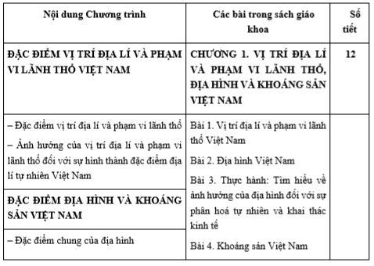
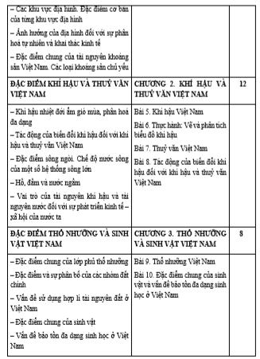
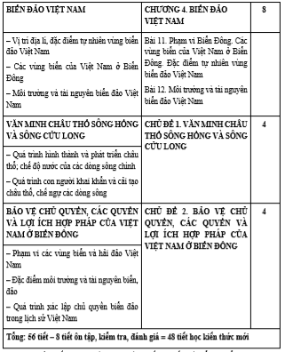
Bảng đối chiếu nội dung Chương trình GDPT năm 2018, các bài học trong SGK và dự kiến số tiết của phần Địa lí và Chủ đề chung

Slide 11
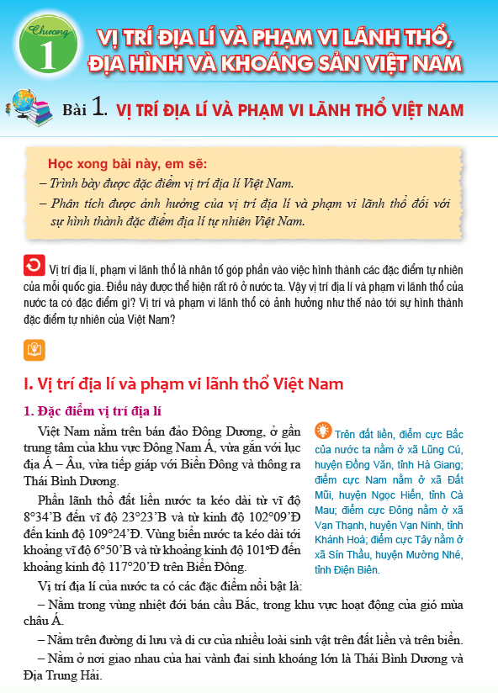
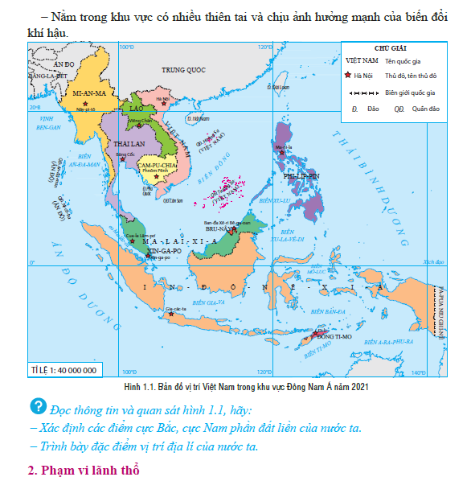
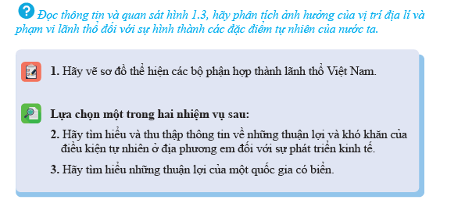
3. Cấu trúc mỗi bài học phần Địa lí
Tên bài
Yêu cầu
cần đạt
Mở đầu
Em có biết?
Kiến thức mới
Câu hỏi
Luyện tập và
vận dụng
Notes:
Tên bài gồm số thứ tự và tên bài, thể hiện nội dung dạy học trong bài. Ví dụ, Bài 1. Vị trí địa lí và phạm vi lãnh thổ, địa hình và khoáng sản Việt Nam,...
Yêu cầu cần đạt: ở ngay dưới tên bài, viết dưới dạng “Học xong bài này, em sẽ: ...”
Mở đầu: nhằm khởi động, tạo các tình huống có vấn đề, nêu các kiến thức và kĩ năng cơ bản; được viết khá ngắn gọn, lôi cuốn học sinh và cũng đa dạng tuỳ theo bài.
Kiến thức mới: bao gồm phần chính văn, trình bày những nội dung cốt lõi của bài, có kênh hình đa dạng, phong phú bên cạnh kênh chữ, bao gồm bản đồ, lược đồ, sơ đồ, biểu đồ, ảnh minh hoạ. Các hình đều được đánh số theo bài. Ví dụ, ở bài 1 sẽ có các hình 1.1, 1.2, 1.3,... Ngoài ra, ở một số bài còn có ô “Em có biết?” để mở rộng hiểu biết của học sinh về một hiện tượng, đối tượng địa lí nào đó được nói đến trong bài hoặc liên hệ thực tế.
Luyện tập và vận dụng: Phần này được đặt ở cuối bài, nhằm hệ thống hoá lại nội dung, củng cố kiến thức của bài học, rèn luyện kĩ năng và là những tình huống vận dụng kiến thức vào học tập, cuộc sống.

Slide 12
4. Những điểm mới của Địa lí 8
Tiếp cận năng lực
Tính kế thừa và
hiện đại
Giảm tải nội dung
Notes:
Kế thừa những ưu điểm của SGK Địa lí 8 trước đó, đặc biệt là SGK hiện hành, tiếp thu kinh nghiệm của các nước có nền giáo dục tiên tiến cùng với thực tiễn giáo dục, điều kiện và khả năng học tập của học sinh ở các vùng, miền khác nhau.
SGK Địa lí 8 đảm bảo được tính hiện đại. Điều đó được thể hiện ở việc hiện đại hoá hệ thống kiến thức, bổ sung những kiến thức mới (ví dụ: giải pháp ứng phó với biến đổi khí hậu, trong đó có nhóm giải pháp thích ứng và nhóm giải pháp giảm nhẹ biến đổi khí hậu; vấn đề bảo vệ môi trường biển đảo Việt Nam).
Giảm tải: Trong chương trình sách giáo khoa hiện hành lớp 8, học sinh được học về đặc điểm địa lí chung của châu Á và các khu vực của châu Á, Địa lí tự nhiên Việt Nam. Tuy nhiên, với Chương trình năm 2018, ở lớp 8 học sinh chỉ học về Địa lí tự nhiên Việt Nam.

Slide 13
4. Những điểm mới của Địa lí 8
(4.1). Chuyển từ việc tiếp cận nội dung sang tiếp cận năng lực
Thông qua các kiến thức cơ bản trong lĩnh vực địa lí tự nhiên Việt Nam cùng với việc sử dụng các tư liệu, hình ảnh và tình huống cụ thể, học sinh bước đầu hình thành được tình yêu quê hương đất nước, lòng nhân ái, chăm chỉ, trung thực và sống có trách nhiệm.
Các bài học trong Địa lí 8 đã đưa ra nhiều câu hỏi, bài tập cũng như các tình huống yêu cầu học sinh phải giải quyết (ví dụ, cần tìm thêm tài liệu, thông tin từ các nguồn khác nhau hoặc phải có ý kiến riêng của mình,…) để từ đó góp phần hình thành năng lực tự chủ, tự học, giải quyết vấn đề.

Slide 14
4. Những điểm mới của Địa lí 8
Ví dụ:
– Hãy tìm hiểu và thu thập thông tin về những thuận lợi và khó khăn của điều kiện tự nhiên ở địa phương em đối với sự phát triển kinh tế (Bài 1).
– Tìm hiểu và giới thiệu về một tỏng số các đảo là mốc xác định đường cơ sở của vùng biển Việt Nam.
Việc hình thành và phát triển năng lực đặc thù địa lí là điểm nhấn trung tâm trong Địa lí 8 và được triển khai nhất quán trong các bài học. Năng lực đặc thù địa lí bao gồm 3 thành phần: nhận thức khoa học địa lí, tìm hiểu địa lí và vận dụng kiến thức, kĩ nẵng đã học.
Để hình thành được năng lực, cần phải có kiến thức và kĩ năng. Từ hệ thống kiến thức cơ bản về địa lí tự nhiên Việt Nam trong SGK cùng với các kĩ năng, học sinh dần dần hình thành năng lực ở các mức độ từ thấp đến cao phù hợp với từng lớp học, cấp học.

Slide 15
4. Những điểm mới của Địa lí 8
(4.2). SGK Địa lí 8 đảm bảo tính kế thừa và hiện đại; Giảm tải nội dung
Giảm tải nội dung: Giảm các nội dung về đặc điểm địa lí chung của châu Á và các khu vực của châu Á
Kế thừa những ưu điểm của SGK Địa lí 8 trước đó, đặc biệt là SGK hiện hành, tiếp thu kinh nghiệm của các nước có nền giáo dục tiên tiến cùng với thực tiễn giáo dục, điều kiện và khả năng học tập của học sinh ở các vùng, miền khác nhau.
Tính hiện đại: thể hiện ở việc hiện đại hoá hệ thống kiến thức, bổ sung những kiến thức mới (ví dụ: giải pháp ứng phó với biến đổi khí hậu, trong đó có nhóm giải pháp thích ứng và nhóm giải pháp giảm nhẹ biến đổi khí hậu; vấn đề bảo vệ môi trường biển đảo Việt Nam).

Slide 16

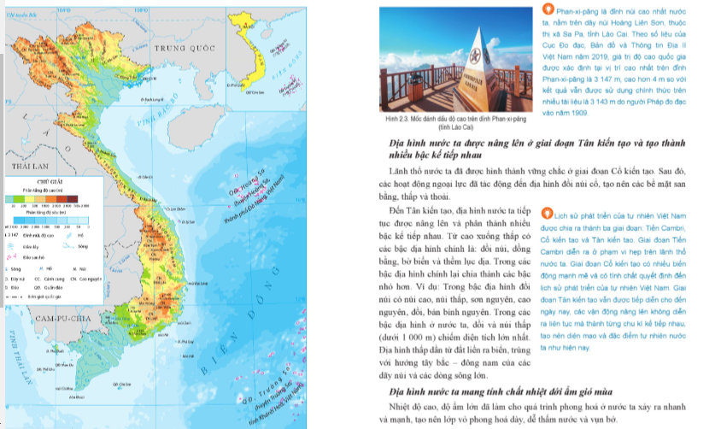
Tính kế thừa

Slide 17
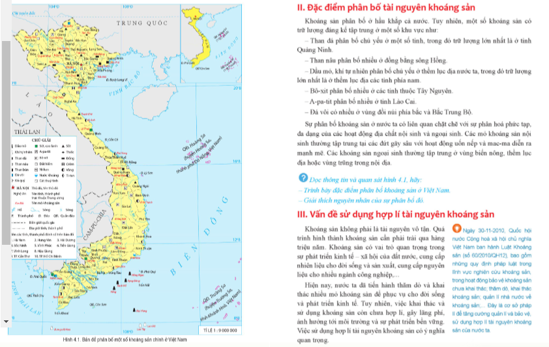

Slide 18
4. Những điểm mới của Địa lí 8
Tính thực hành &Vận dụng
Tính tích hợp
Đổi mới về hình thức
và cách trình bày
Đổi mới quá trình dạy và học

Slide 19
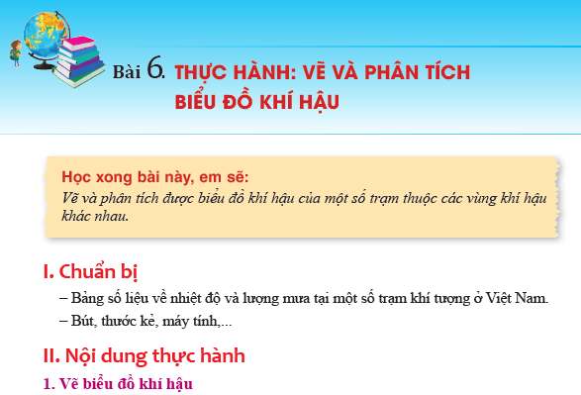
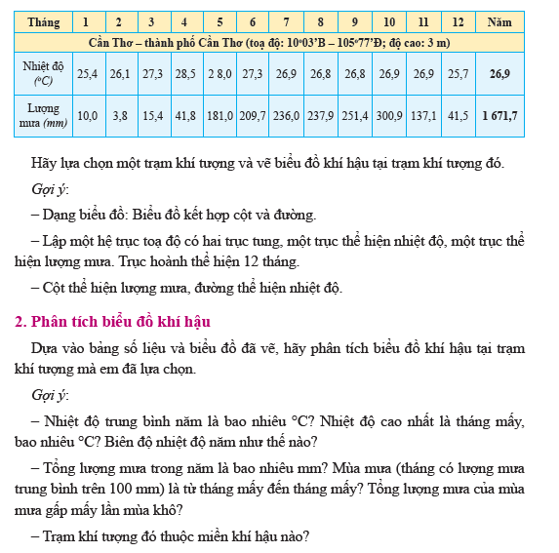
4. Những điểm mới của Địa lí 8
(4.3). Tính thực hành &Vận dụng
Tính thực hành, vận dụng được chú trọng trong mỗi bài học, nhiều nội dung trong bài gắn liền với thực tiễn (Việt Nam hoặc địa phương). Đặc biệt là các tình huống ở bài thực hành và phần Vận dụng.
Mức độ vận dụng của học sinh cũng đã được tính toán để phù hợp với trình độ và tâm lí lứa tuổi ở lớp 8.
Ví dụ:
– Ở Bài 5: Lựa chọn một địa điểm du lịch mà em biết, tìm kiếm thông tin và phân tích ảnh hưởng của khí hậu đối với hoạt động du lịch ở địa điểm đó.
– Ở Bài 8: Hãy nêu một số hành động mà em có thể thực hiện để góp phần giảm nhẹ biến đổi khí hậu.

Slide 20
4. Những điểm mới của SGK Địa lí 8
(4.4). SGK Địa lí 8 góp phần giúp giáo viên và học sinh đổi mới
quá trình dạy và học
Giáo viên
Học sinh
Đổi mới phương pháp, hình thức tổ chức dạy học, đổi mới cách đánh giá thông qua hệ thống kênh hình, có sự tương tác trực tiếp với học sinh.
Được chủ động, sáng tạo trong học tập và có nhiều
cơ hội tăng cường thực hành, vận dụng kiến thức
đã học vào thực tiễn.

Slide 21





Phương pháp dạy học
PHƯƠNG PHÁP DẠY HỌC
Đề cao vai trò
chủ thể của HS
Vận dụng phương pháp, kĩ thuật dạy học linh hoạt, sáng tạo
Đẩy mạnh ứng dụng công nghệ thông tin và truyền thông, sử dụng hợp lí và hiệu quả các thiết bị dạy học
Notes:
– Giáo viên đổi mới phương pháp, hình thức tổ chức dạy học, đổi mới cách đánh giá thông qua hệ thống kênh hình, có sự tương tác trực tiếp với học sinh.
– Học sinh được chủ động, sáng tạo trong học tập và có nhiều cơ hội tăng cường thực hành, vận dụng kiến thức đã học vào thực tiễn.
Tính thực hành, vận dụng được chú trọng trong mỗi bài học, nhiều nội dung trong bài gắn liền với thực tiễn Việt Nam hoặc địa phương. Đặc biệt là các tình huống ở bài thực hành và phần Vận dụng.

Slide 22
4. Những điểm mới của Địa lí 8
* Tích hợp giữa các kiến thức địa lí tự nhiên với địa lí kinh tế – xã hội, lồng ghép các nội dung liên quan như tìm hiểu mối liên hệ giữa đặc điểm địa hình, khí hậu, đất,… đến các hoạt động sản xuất và đời sống của con người. SGK 8 Chương trình 2018 thể hiện tính hệ thống: tự nhiên, con người và bảo vệ tự nhiên.
(4.5). SGK
Địa lí 8
chú trọng
yêu cầu
tích hợp
* Vận dụng kiến thức của các môn học khác (Toán học, Lịch sử, Sinh học, Vật lí,...) để làm sáng tỏ các kiến thức địa lí. Ví dụ: tính toán số liệu để nhận xét về đặc điểm khí hậu, kết hợp với kiến thức lịch sử để trình bày quá trình con người khai khẩn và cải tạo châu thổ, chế ngự và thích ứng với chế độ nước sông Hồng và sông Cửu Long, trình bày về quá trình xác lập chủ quyền biển đảo trong lịch sử Việt Nam,...
Notes:
Đối với Địa lí 8, tích hợp được thể hiện ở nhiều mức độ và hình thức khác nhau:
Tất cả các hình thức này ở mức độ khác nhau đã được chú ý trong quá trình biên soạn SGK Địa lí 8.

Slide 23

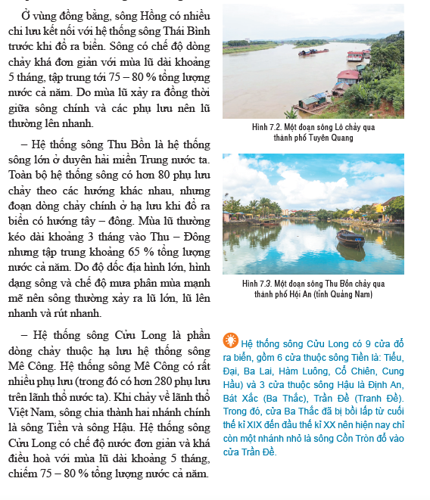
4. Những điểm mới của Địa lí 8
(4.6). Địa lí 8 đổi mới về hình thức và cách trình bày
Hình thức của Địa lí 8 có nhiều ưu thế vượt trội so với các SGK hiện hành và trước đó. Điều này thể hiện rất rõ ở cả kênh chữ, kênh hình và cấu trúc sách.
Đối với mỗi bài học, ngoài yêu cầu cần đạt được đóng khung là lần lượt 3 phần có liên hệ mật thiết với nhau: Mở đầu, Kiến thức mới, Luyện tập và vận dụng.

Slide 24

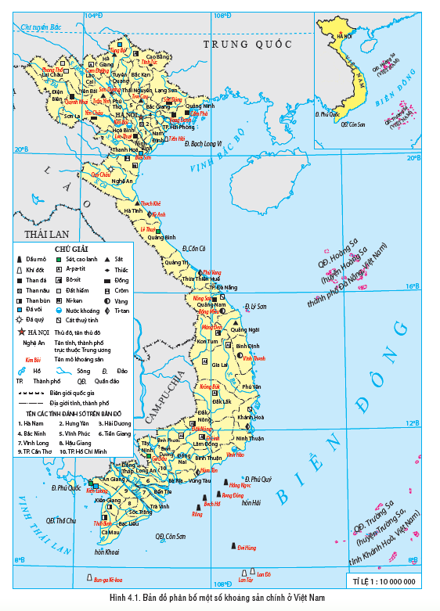
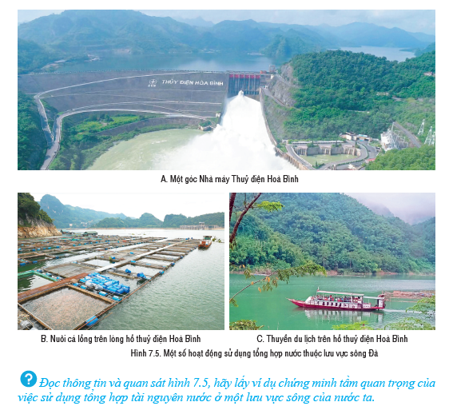
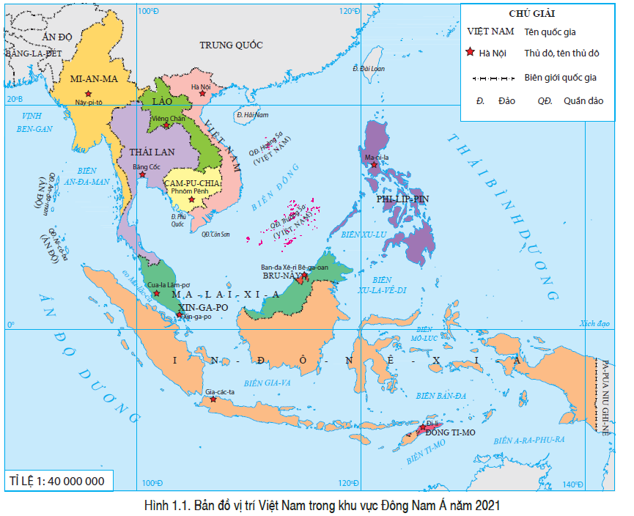
4. Những điểm mới của Địa lí 8
Bản đồ là thiết bị dạy học không thể thiếu trong dạy học Địa lí. Trong Địa lí 8, các bản đồ, lược đồ, sơ đồ, biểu đồ được xây dựng kĩ lưỡng, cả về nội dung khoa học và chất lượng hình ảnh; tạo ra tình huống học tập, vừa là nguồn tri thức địa lí, vừa tạo điều kiện để học sinh phát triển các kĩ năng và năng lực tìm hiểu địa lí.

Slide 25


Các thiết bị dạy học
Bản đồ
Atlat
Video clip
CÁC THIẾT BỊ
Tranh ảnh
Các phần mềm dạy học
Tư liệu khác
Notes:
Các thiết bị dạy học sẽ giúp GV tổ chức hoạt động, tìm tòi kiến thức một cách tích cực, hạn chế tính hàn lâm về các châu lục. Một số thiết bị dạy học tiêu biểu của môn địa lí như:
Bản đồ giáo khoa treo tường các châu lục và khu vực
Atlat Địa lí các châu lục
…

Slide 26
4. Những điểm mới của Địa lí 8
Bên cạnh SGK, sách giáo viên, phiên bản điện tử còn hỗ trợ giáo viên sử dụng các phương tiện và thiết bị dạy học theo yêu cầu mở: hiện đại, phù hợp và khả thi.
Địa chỉ truy cập SGK Lịch sử và Địa lí 8 - Cánh Diều và các học liệu điện tử đi kèm
Website: https://hoc10.vn//

Slide 27
5. Kiểm tra, đánh giá
Cung cấp thông tin chính xác, kịp thời, có giá trị
Hình thức định tính và định lượng; thường xuyên và định kì
Căn cứ đánh giá
là yêu cầu cần đạt
Đánh giá cả lý thuyết và kĩ năng, đa dạng các loại hình đánh giá
Notes:
Đảm bảo các yêu cầu sau:
- Mục tiêu đánh giá là cung cấp thông tin chính xác, kịp thời, có giá trị về mức độ đáp ứng yêu cầu cần đạt của chương trình và sự tiến bộ của HS để hướng dẫn điều chỉnh hoạt động dạy của GV và hoạt động học của HS.
- Căn cứ để đánh giá là yêu cầu cần đạt về phẩm chất chủ yếu, năng lực chung và năng lực đặc thù đã được quy định trong CT
- Đánh giá cả về lí thuyết và kĩ năng. Đánh giá việc vận dụng tri thức vào các tình huống cụ thể, hạn chế đánh giá việc tái hiện kiến thức. Đa dạng các loại hình đánh giá, tang cường đánh giá thường xuyên bằng nhiều hình thức khác nhau
- Kết quả giáo dục được đánh giá bằng các hình thức định tính và định lượng thông qua đánh giá thường xuyên, định kì trên cơ sở đó sẽ tổng hợp việc đánh giá chung về phẩm chất, năng lực và tiến bộ của HS.

Slide 28



Sách tham khảo thiết yếu

Slide 29
Bên cạnh SGK, sách giáo viên, phiên bản điện tử còn hỗ trợ giáo viên sử dụng các phương tiện và thiết bị dạy học theo yêu cầu mở: hiện đại, phù hợp và khả thi.
Địa chỉ truy cập SGK Địa lí 8 - Cánh Diều và các học liệu điện tử đi kèm
Website: https://hoc10.vn//
Notes:
Thưa quý thầy cô, trên đây là một số những điểm nổi bật của Địa lí 8 - Cánh Diều. Có thể thấy cuốn SGK này đáp ứng được các tiêu chuẩn trong Thông tư số 33 của Bộ Giáo dục và Đào tạo, có ưu việt cả về nội dung và hình thức và hoàn toàn đáp ứng được các yêu cầu để đưa ra sử dụng trên phạm vi cả nước.

Slide 30
BÀI 2. ĐỊA HÌNH VIỆT NAM
Tiết 2: Đặc điểm các khu vực địa hình
(Giáo viên thực hiện: Nguyễn Thị Thu Hằng – Tiết học đã được thực hiện và đăng tải trên website https://hoc10.vn/
Quý thầy giáo, cô giáo có thể tham khảo thêm.)
KẾ HOẠCH BÀI DẠY MINH HOẠ

Slide 31
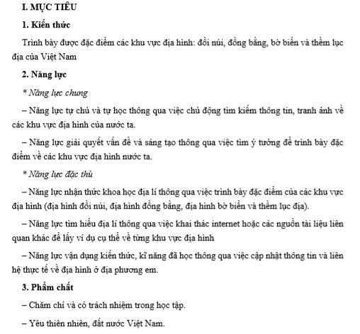


Bài 5. ĐỊA HÌNH VIỆT NAM

Slide 32
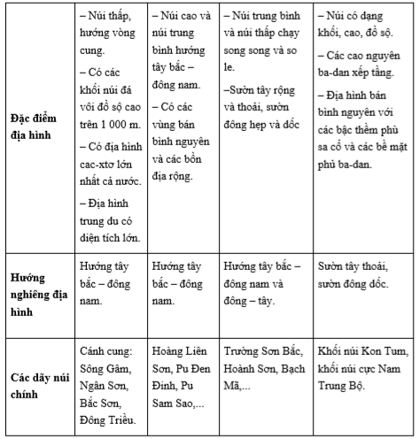
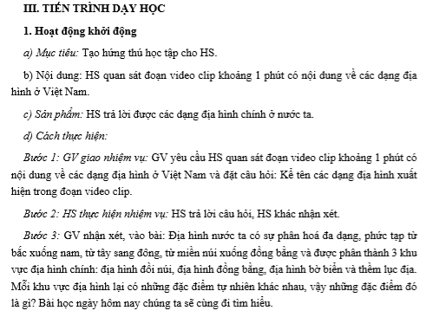
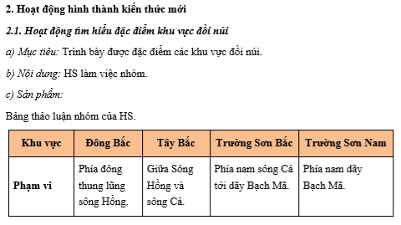

Slide 33
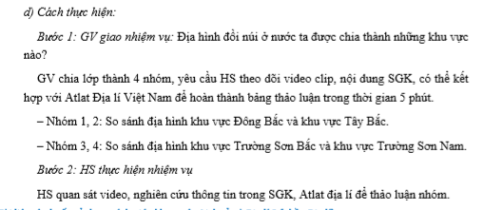
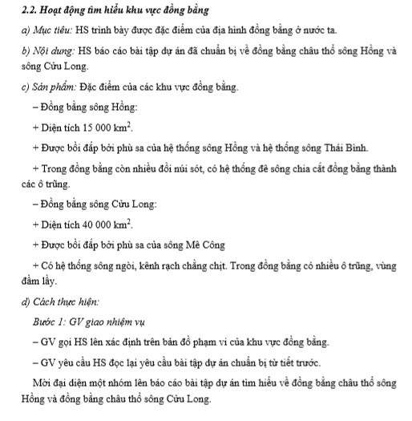
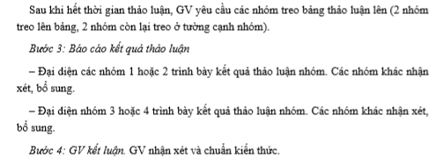

Slide 34
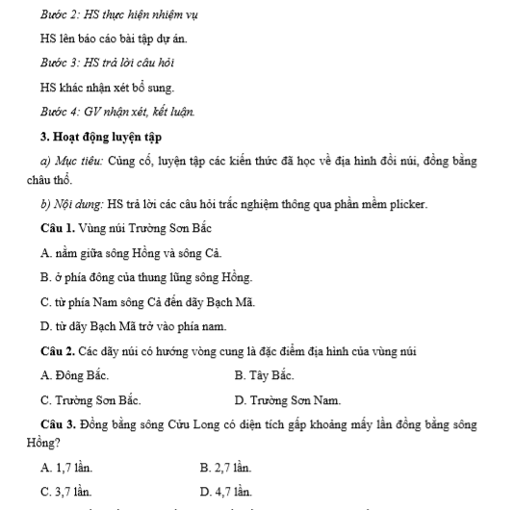
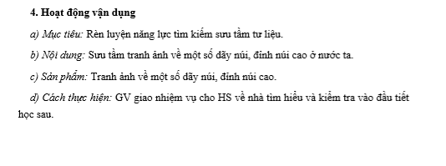

Slide 35
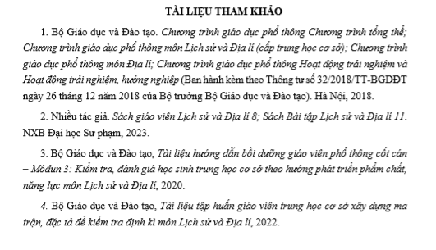

Slide 36

6. Thảo luận, trao đổi, giải đáp

Slide 37

Trân trọng cảm ơn
quý thầy cô giáo!

